Slide 1
МИНОБРНАУКИ РОССИИ
Федеральное государственное автономное образовательное учреждение
высшего образования
«Национальный исследовательский университет «МИЭТ»
Факультет Микроприборов и технической кибернетики (МПиТК)
Кафедра «Телекоммуникационные системы»
ВЫПУСКНАЯ КВАЛИФИКАЦИОННАЯ РАБОТА
НА ТЕМУ:
Разработка программно-аппаратной системы двухфакторной аутентификации
Студент: Р. В. Иванов
Руководитель: В. П. Батура
Консультант: О. П. Симонова

Slide 2
Техническое задание
Назначение и применение:
программно-аппаратная система двухфакторной аутентификации предназначена для защиты от несанкционированного доступа к информации
Требования к криптографическому протоколу:
применять сертифицированные российские стандарты
соответствовать требованию ФСТЭК для информационных систем 3 класса
протокол должен содержать необходимый для данной задачи функционал
Результат работы:
библиотека, включающая реализацию российских криптографических алгоритмов
библиотека, реализующая криптографический протокол
библиотека, предоставляющий интерфейс доступа к считывателю смарт-карты клиента, через USB интерфейс
приложение для тестирования библиотек

Slide 3
Цель:
обеспечение защиты от несанкционированного доступа автоматизированной системы управления и открытого канала связи, предназначенного для аутентификации
Задачи:
реализовать программную часть системы
разработать криптографический протокол, на основе российских стандартов, предназначенный для проверки подлинности клиента и обеспечения безопасности пользовательских данных, передаваемых по открытому каналу связи
разработать приложение для тестирования криптографического протокола
написать документ, описывающий интерфейс доступа к программной части.

Slide 4
Архитектура системы
Сервер базы данных
открытый й канал связи
защищенный канал связи
Сервер
Устройство
(встраивая система)
Программно-аппаратная система двухфакторной аутентификации со стороны сервера
Программно-аппаратная система двухфакторной аутентификации со стороны клиента

Slide 5
Основные угрозы
Угрозы | Способ решения | Реализация
Анализ сетевого трафика | Симметричное шифрования | Криптографический протокол
Угроза выявления пароля | Передача хеш значений пароля и симметричное шифрование | Криптографический протокол
Подмена доверенного объекта сети и передача по каналам связи сообщений от его имени с присвоением определенных прав | Алгоритмы аутентификации клиента, описанные в ISO/ IEC 9798 | Криптографический протокол
Уязвимости ПО использование злоумышленником не декларированных возможностей | Регулярное выполнения ГОСТ 51188-98, руководящего документов ФСТЭК, проводить комплексное тестирование | Вся программная часть
Анализ сетевого трафика
Угроза выявления пароля
Подмена доверенного объекта сети и передача по каналам связи сообщений от его имени с присвоением его прав доступа
Уязвимости программного обеспечения, использование злоумышленником не декларированных возможностей

Slide 6
Программная часть системы
Криптографический протокол двухфакторной аутентификации
(библиотека для клиента и сервера)
Библиотека доступа к считывателю смарт-карты
(для клиента)
Приложение тестирования библиотек
(для клиента и сервера)
Руководящий документ, описывающий интерфейс доступа к программной части

Slide 7
Криптографический протокол двухфакторной аутентификации
Аутентификация клиента (для обеспечения проверки подлинности)
Обмен сессионным ключом симметричного шифрования
Двухфакторная аутентификация пользователей по защищённому каналу связи

Slide 8
Таблица сравнения протоколов аутентификации клиента
Название протокола | Преимущества | Недостатки | Применение в разрабатываемом протоколе
Односторонняя аутентификация, основанная на метке времени | простота | 1. Основан на использовании системного времени и требует дополнительную синхронизацию (в некоторых случаях). 2.Не используется проверка подлинности сообщения | нет
Односторонняя аутентификация с использованием случайных чисел | Основан на случайных числах | Не используется проверка подлинности сообщения | нет
Взаимная аутентификация с использованием случайных чисел | Основан на случайных числах | 1. Предназначен для взаимной аутентификации (не подходит в случае односторонней). 2. Не использует проверка подлинности сообщения | нет
Аутентификация с использованием случайных чисел иимитозащиты | Используется проверка подлинности сообщения | Усложняется реализация | да

Slide 9
Первый этап:
Для обеспечения целостности и защиты от фальсификации передаваемого сообщения используется имитовставка на известном клиенту ключе

Slide 10
Второй этап:
Рис. 4. Обмен сессионным ключом со стороны сервера

Slide 11
Рис. 4. Обмен сессионным ключом со стороны клиента

Slide 12
Третий этап:
Третий этап протокола со стороны сервера

Slide 13
Третий этап:
Третий этап протокола
со стороны клиента

Slide 14
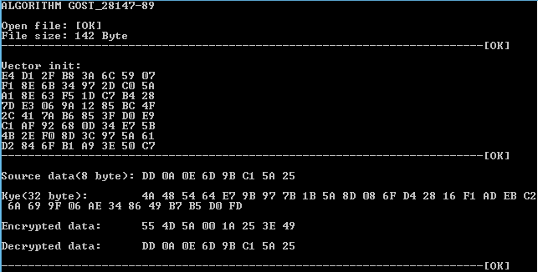
Алгоритм ГОСТ 28147-89
Приложение тестирования. Тестирование алгоритма ГОСТ 28147-89
Результат тестирования алгоритма симметричного шифрования ГОСТ28147-89. Вектор инициализации считывается из файла.

Slide 15
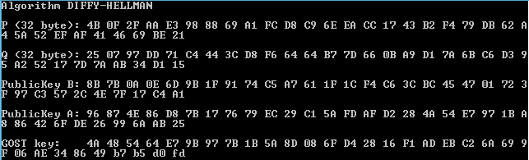
Параметры протокола Диффи-Хеллмана
Рис 4. Тестирование протокол Диффи - Хэллмана
Рис 9. Приложение для тестирования криптографических алгоритмов. Тестирование протокола обмена ключами
Параметры P, Q - исходные параметры для протокола
Диффи-Хеллмана
Public key A – открытый ключи, генерирующий сервер
Public key B – открытый ключ генерирующий клиент
K – полученный в результате обмена сессионный ключ симметричного шифрования

Slide 16


Формат передаваемого сообщения
00 | 01 | 00 | 00 | A1 | 04 | 11 | 0B | CD | EF
id клиента
код ответа/ запроса
данные
Флаги:
0x01 – передача
0x02 -
0x03 -
бит доп. флагов
длина данных

Slide 17
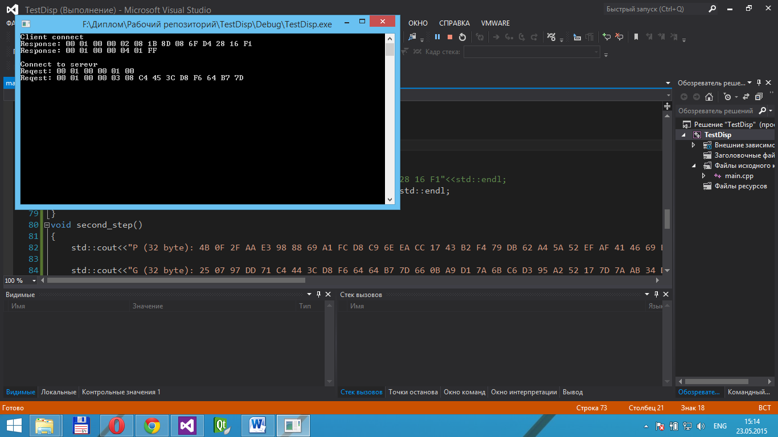
Результат первого этапа протокола
id
код ответа
флаг
длина
данные
Результат первого этапа протокола со стороны сервера
id
код ответа
флаг
длина
данные
Результат первого этапа протокола со стороны клиента

Slide 18
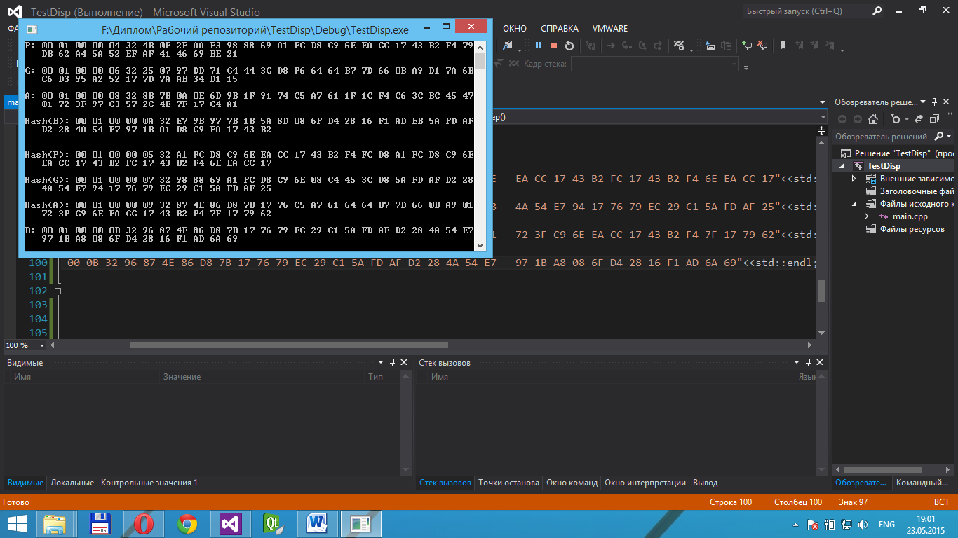
Результат работы второго этапа протокола
id
Код ответа
Код запроса
Рис 13. Результат второго этапа протокола со стороны сервера
Рис 14. Результат второго этапа протокола со стороны клиента

Slide 19
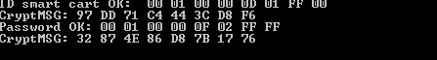
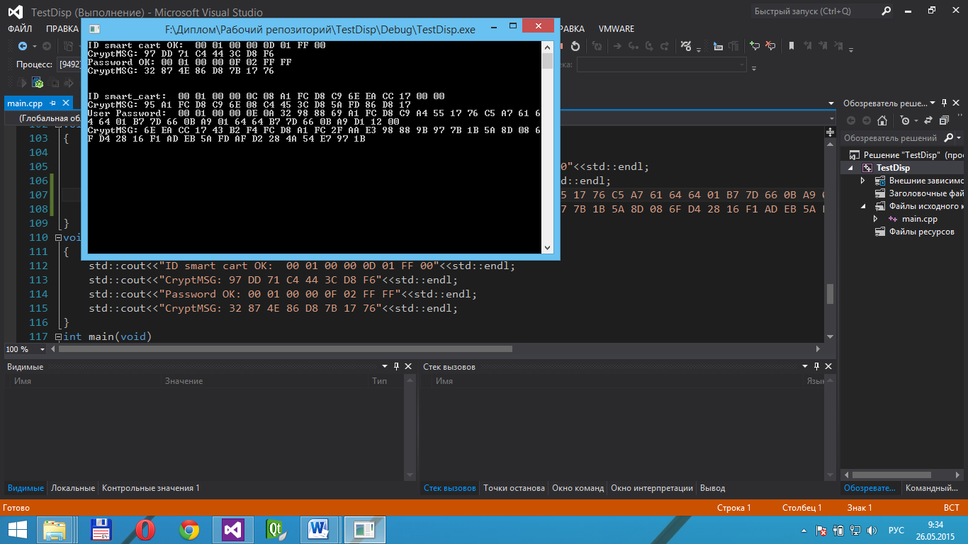
Результат работы третьего этапа протокола
Код ответа сообщения результата проверки идентификатора смарт –карты пользователя
Код ответа сообщения результата проверки пароля
Результат третьего этапа протокола со стороны сервера
Код запроса на проверку пароля пользователя
Код запроса на проверку идентификатора смарт –карты пользователя
Результат третьего этапа протокола со стороны клиента

Slide 20
Результат работы и вывод
В ходе работы получены следующие результаты:
реализована библиотека, включающая в себе российские криптографические алгоритмы, предназначенные для данного протокола
разработана библиотека, реализующая криптографический протокол;
разработана библиотека, предоставляющий интерфейс доступа к считывателю смарт-карты клиента, через USB интерфейс
- разработано приложение для тестирования библиотек
Таким образом, все поставленные цели и задачи выполнены успешно. Результат работы соответствует всем требования, предъявленным в техническом задании.

